Slide 1
呼吸不全の理解と看護

Slide 2
講義目標
呼吸不全について理解できる
呼吸不全患者の看護について理解できる
上気道（鼻腔・咽頭・喉頭）と下気道（気管・気管支・肺胞）から構成される
大気中のO2を取り込み、体内で生じたCO2を排出する
実際にガス交換が行われるのは「肺胞」である

Slide 3
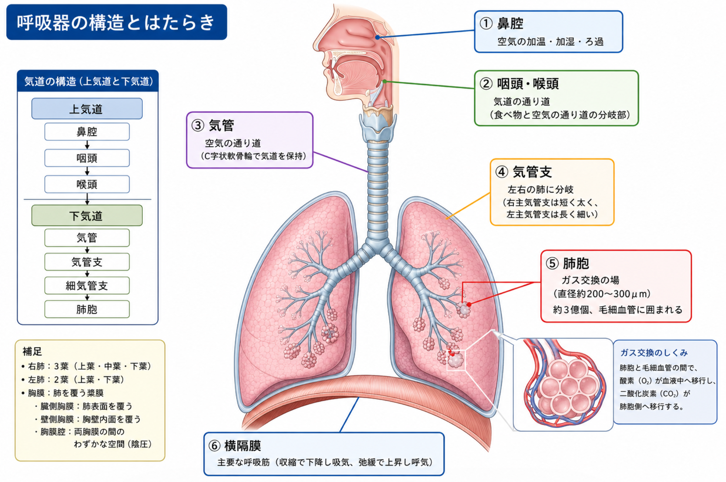
呼吸器の解剖

Slide 4
肺胞でのガス交換の3要素
換気：肺胞まで空気が出入りすること
拡散：肺胞膜を介してガスが移動すること
血流（灌流）：肺胞周囲を血液が流れていること
いずれかが障害されると呼吸不全に至る

Slide 5
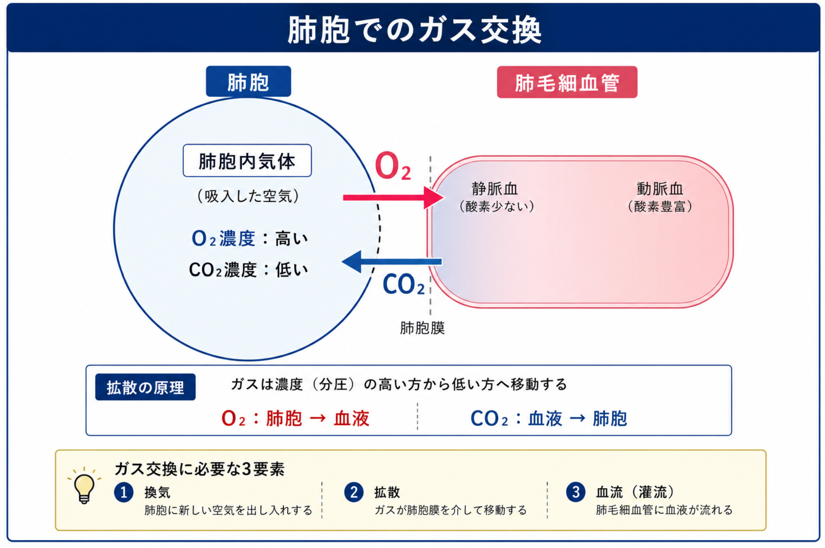
肺胞でのガス交換の仕組み

Slide 6
呼吸不全の定義
室内気呼吸下でPaO2が60Torr以下となり
正常な機能を営めない状態
厚生労働省 特定疾患呼吸不全調査研究班の定義による

Slide 7
呼吸不全の経過による分類
急性呼吸不全：数時間〜数日で発症
慢性呼吸不全：1か月以上持続
慢性呼吸不全の急性増悪：慢性の経過に急激な悪化が重なる

Slide 8
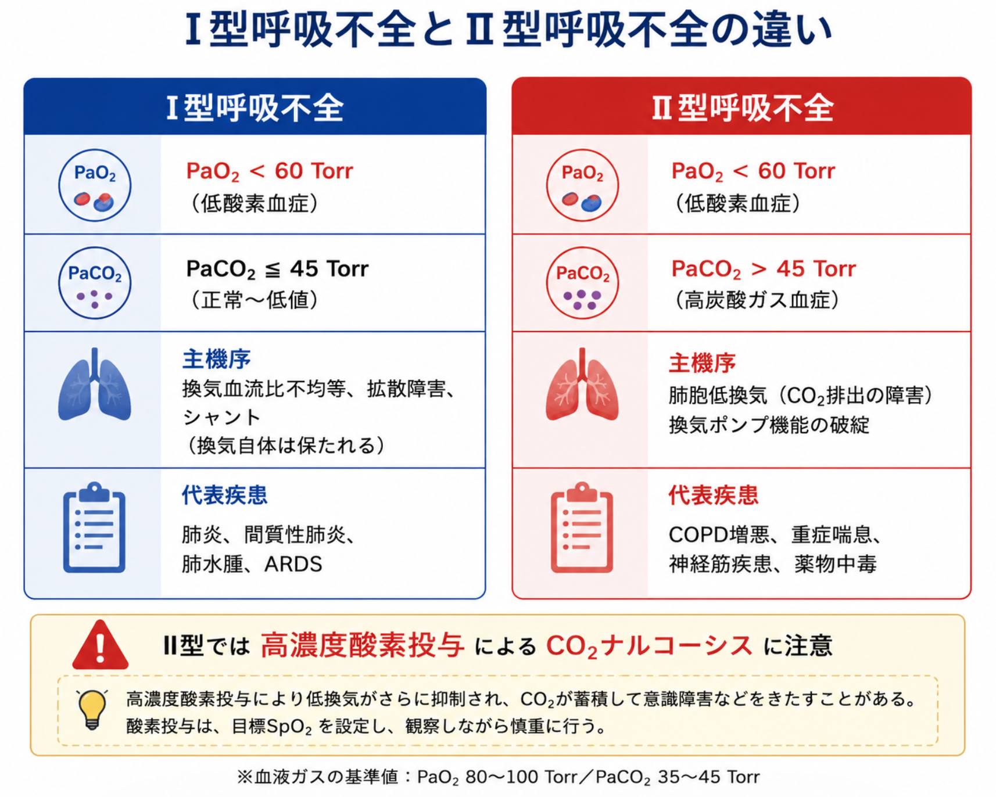
Ⅰ型呼吸不全とⅡ型呼吸不全の違い

Slide 9
Ⅱ型呼吸不全の看護で特に注意すること
高濃度酸素の急速投与はCO2ナルコーシスを招く
意識レベル低下・傾眠傾向に注意する
酸素は低流量から慎重に開始する

Slide 10
呼吸不全の原因①
気道の異常：気管支喘息、COPD、気道異物
肺実質の異常：肺炎、間質性肺炎、肺水腫、ARDS
肺循環の異常：肺血栓塞栓症、肺高血圧症

Slide 11
呼吸不全の原因②
胸郭・胸膜の異常：気胸、胸水、肋骨骨折
神経・筋の異常：重症筋無力症、ギラン・バレー症候群
中枢神経の異常：脳血管障害、薬物中毒

Slide 12
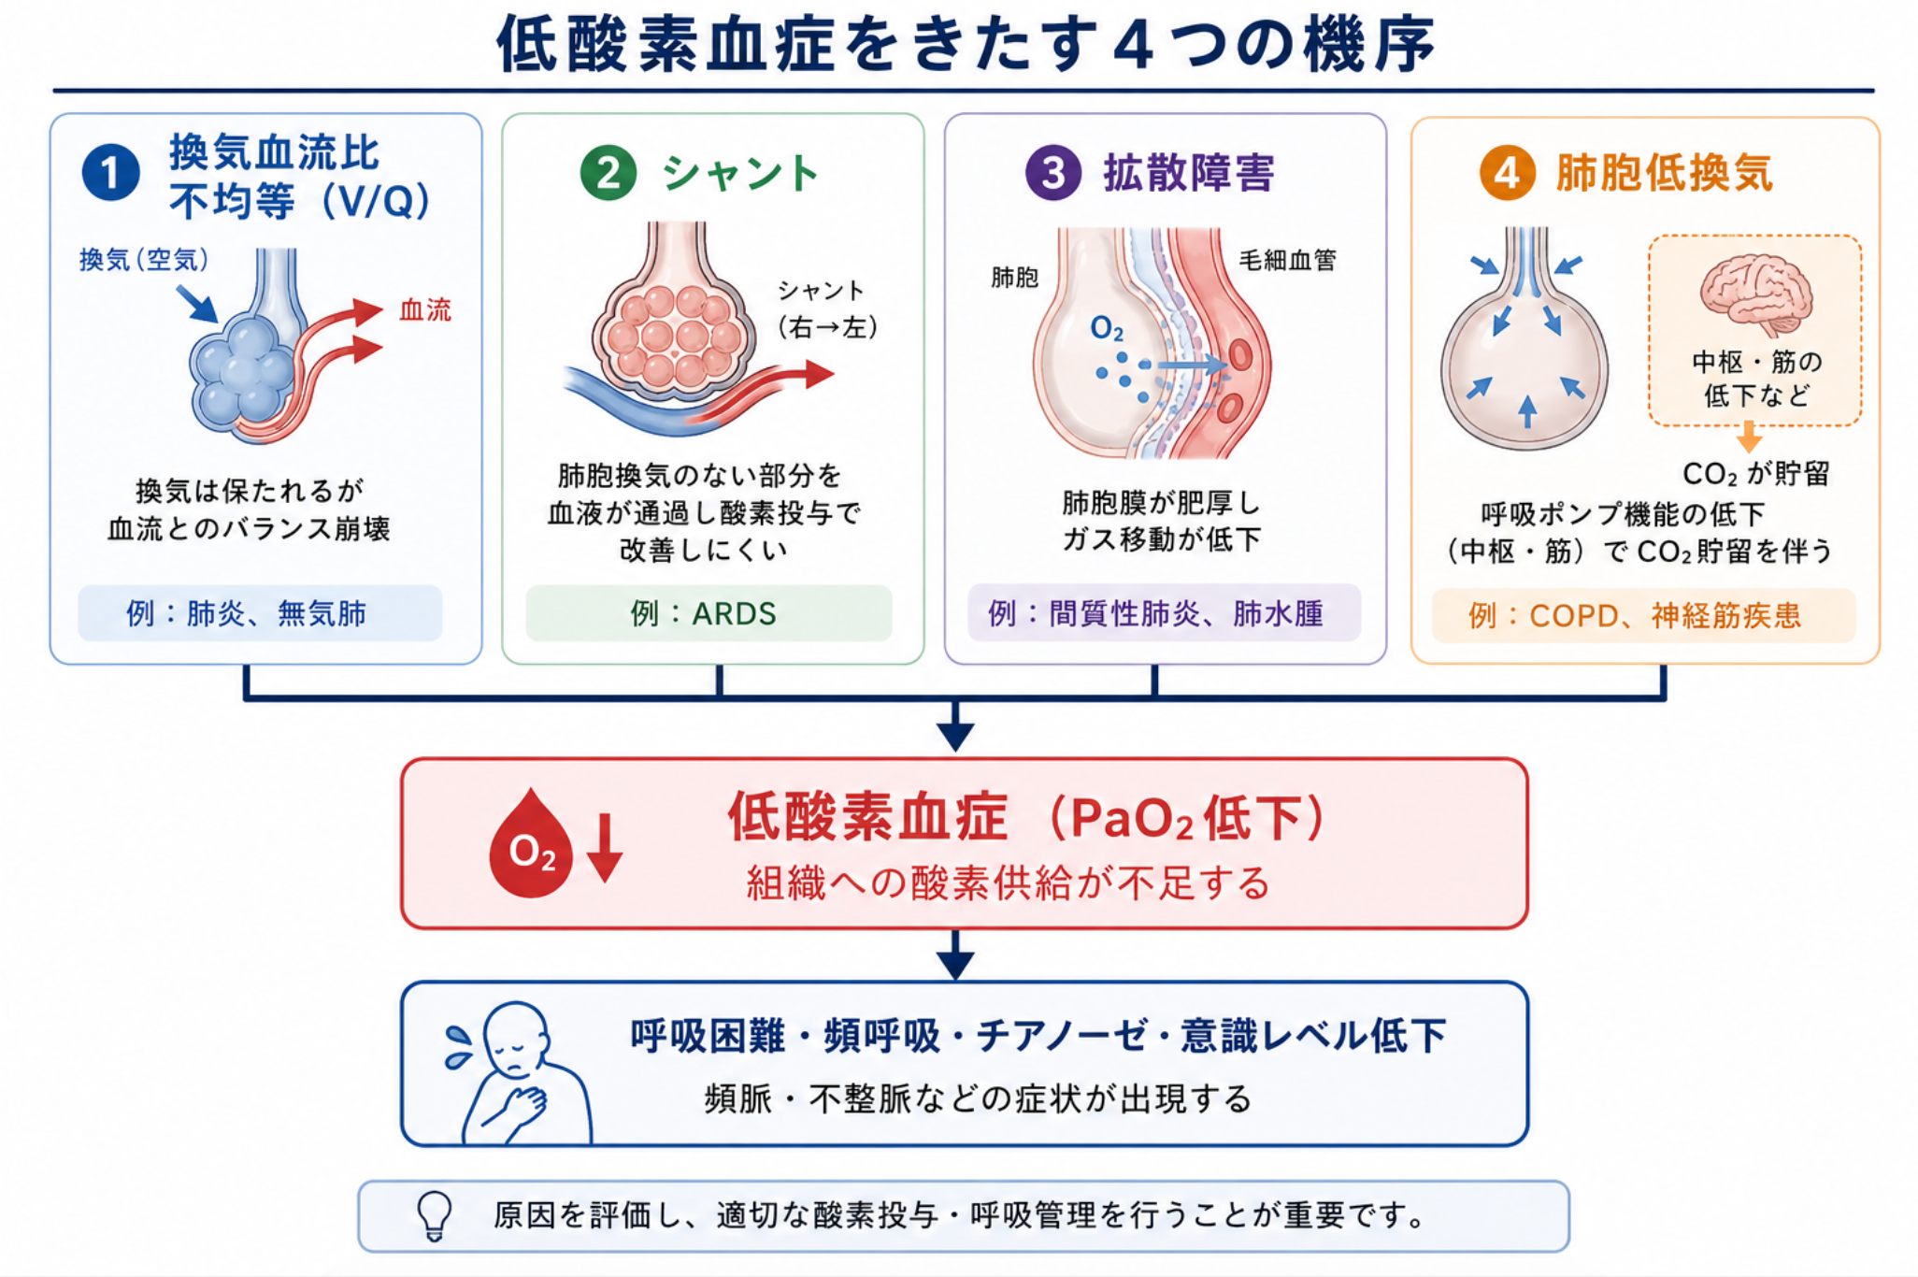
低酸素血症をきたす4つの機序

Slide 13
呼吸不全患者の症状①
呼吸器症状：呼吸困難感、頻呼吸、呼吸補助筋の使用
循環器症状：頻脈、不整脈、血圧変動
皮膚粘膜：チアノーゼ（口唇・爪床）

Slide 14
呼吸不全患者の症状②
中枢神経症状：頭痛、不穏、傾眠、意識障害
低酸素血症→交感神経刺激症状（頻脈・不穏）
高炭酸ガス血症→中枢神経抑制症状（傾眠）

Slide 15
アセスメント：視診・触診・聴診
視診：呼吸数・リズム・深さ、チアノーゼ、意識レベル
触診：胸郭拡張の左右差、皮下気腫
聴診：呼吸音の左右差・減弱、副雑音の有無

Slide 16
アセスメント：モニタリング指標
SpO2：目安は94〜98％（疾患により異なる）
呼吸数：正常12〜20回/分、25回/分以上は要注意
血液ガス分析：PaO2・PaCO2・pH・HCO3-

Slide 17
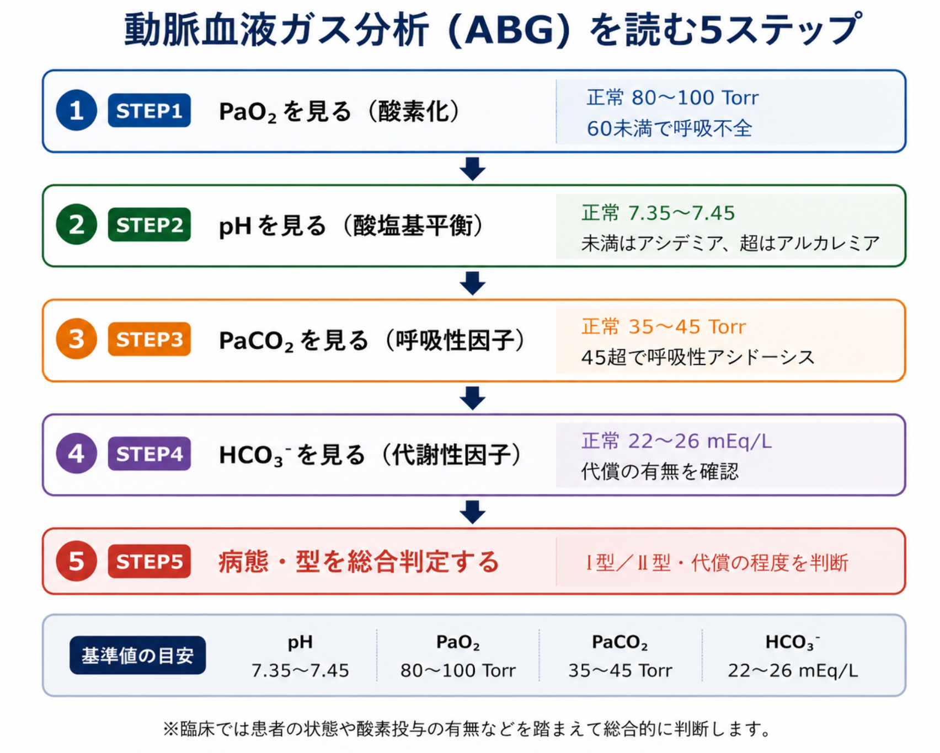
動脈血液ガス分析（ABG）を読む5ステップ

Slide 18
ABGの基準値
pH：7.35〜7.45
PaO2：80〜100 Torr
PaCO2：35〜45 Torr
HCO3-：22〜26 mEq/L

Slide 19
呼吸不全患者の看護：基本方針
酸素化・換気の維持（体位・気道浄化・酸素療法）
呼吸仕事量の軽減（安楽な体位、労作の制限）
異常の早期発見と不安の緩和

Slide 20
安楽な体位の工夫
起座位・ファーラー位：横隔膜が下がり換気効率が上がる
COPD患者は前傾姿勢が呼吸困難の軽減に有効

Slide 21
酸素療法の目的
低酸素血症を是正する
組織への酸素供給を確保する
低流量システムと高流量システムがある

Slide 22
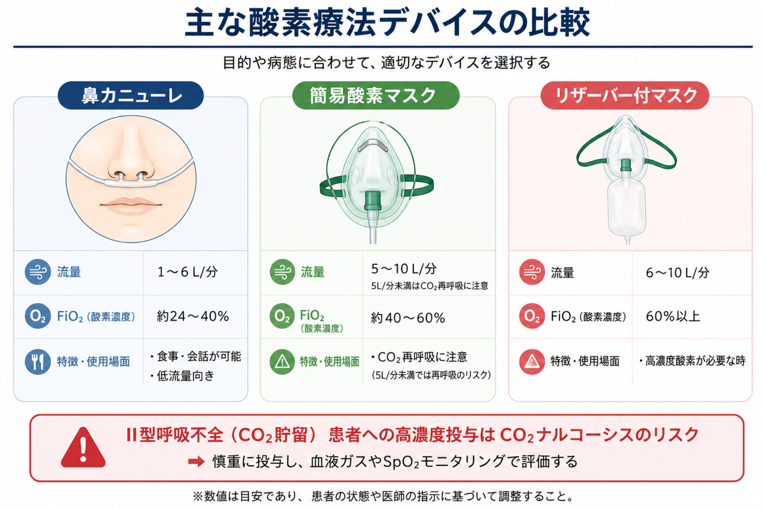
主な酸素療法デバイス

Slide 23
酸素療法実施中の看護のポイント
指示通りの流量・濃度であることを確認する
SpO2・呼吸状態・意識レベルを継続的に観察する
Ⅱ型呼吸不全患者はCO2ナルコーシスに注意する
皮膚トラブルの予防、火気厳禁の説明を行う

Slide 24
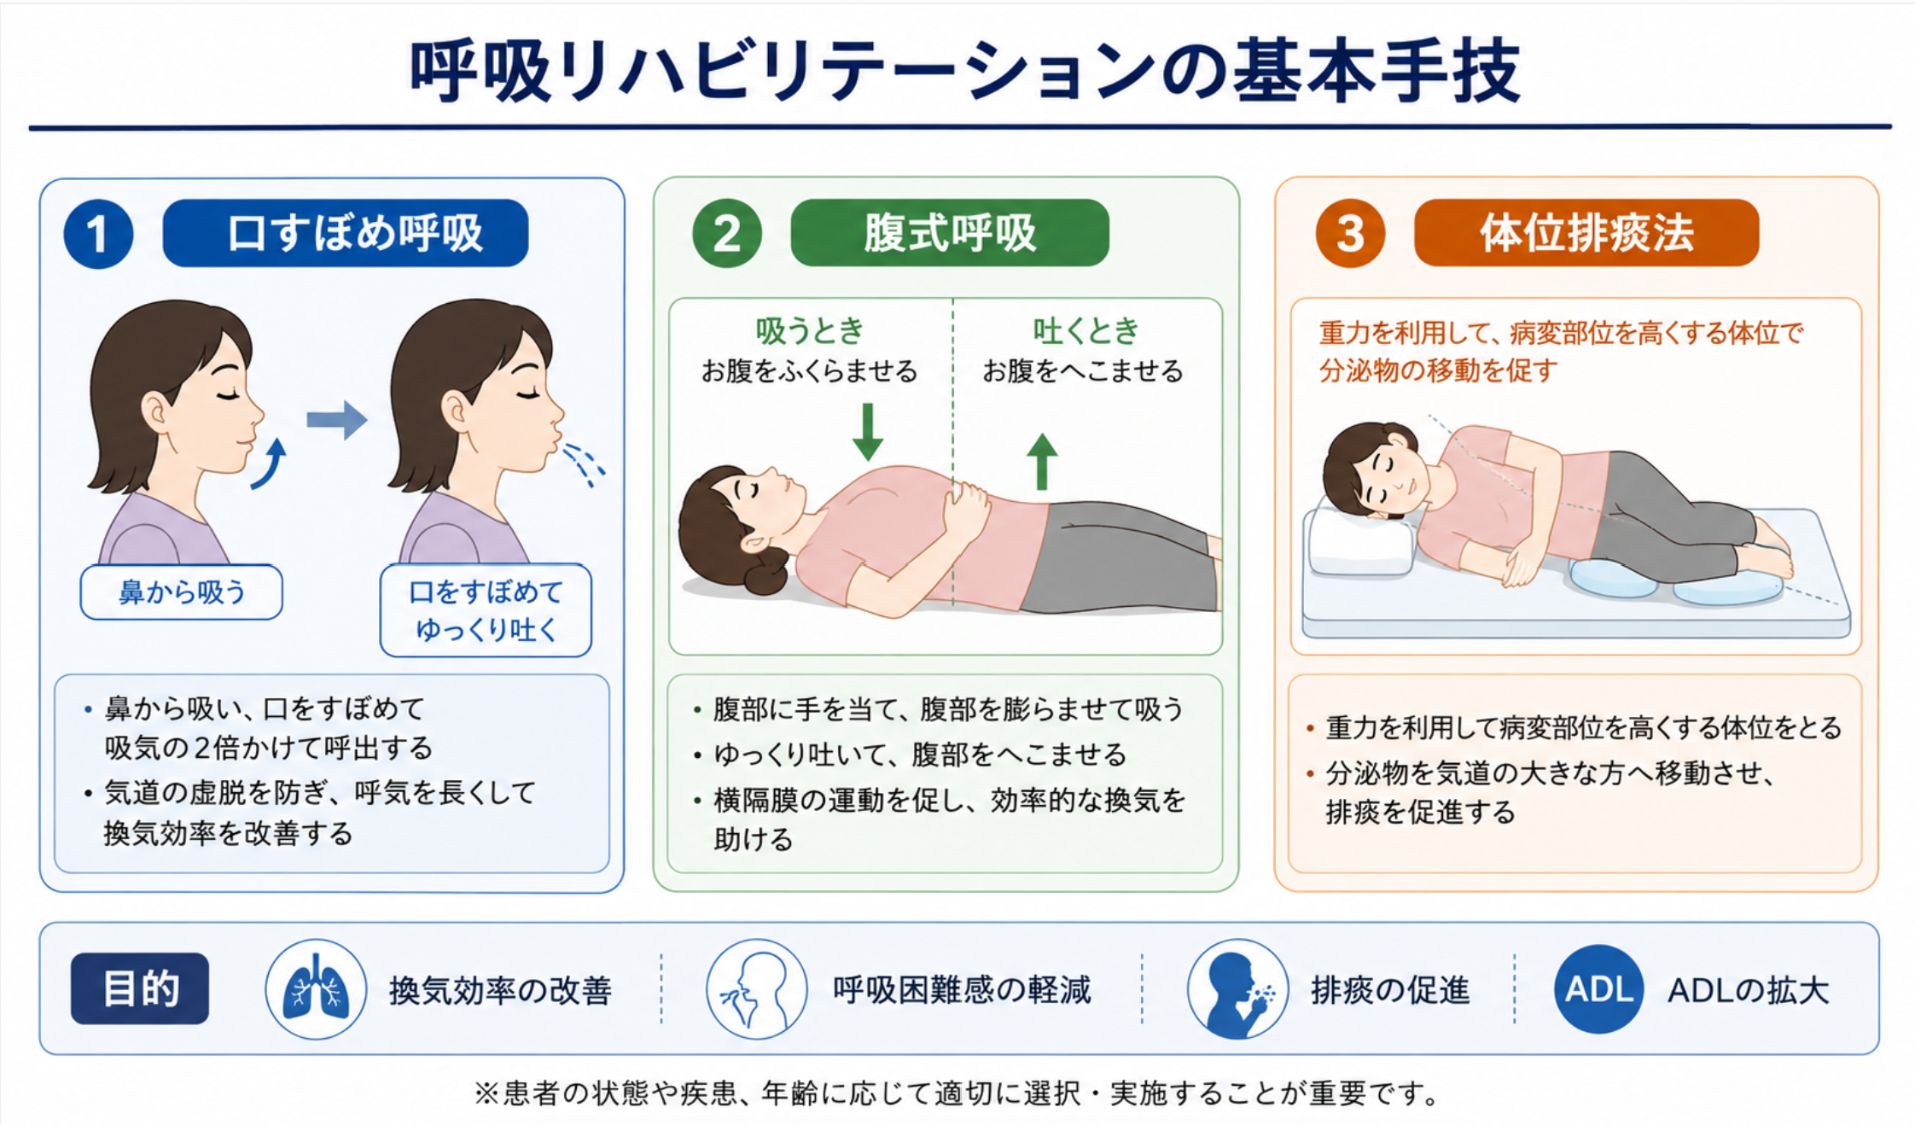
呼吸リハビリテーションの基本手技

Slide 25
日常生活援助①：食事・清潔
食事：少量頻回食とし満腹による横隔膜圧迫を避ける
清潔：酸素消費量の多い動作は休息を挟みながら行う

Slide 26
日常生活援助②：排泄・活動・環境
排泄：努責を避けるため便秘予防に努める
活動：呼吸困難を悪化させない範囲で活動と休息を調整する
環境：室温・湿度の調整、禁煙、刺激物質の除去

Slide 27
患者・家族への指導
症状悪化時の早期発見のポイントを具体的に伝える
禁煙、感染予防（手洗い・含嗽・ワクチン）を指導する
在宅酸素療法の管理方法と緊急時の連絡先を確認する
呼吸法・排痰法を日常生活に取り入れるよう促す

Slide 28
まとめ
呼吸不全はPaO2 60Torr以下となる状態
PaCO2でⅠ型・Ⅱ型に分類され、看護のポイントが異なる
酸素療法・体位・リハビリ・生活援助を組み合わせて支援する

